Slide 1
MEC8211 - Vérif. et valid. en modélisation numérique
Devoir 2
Etudiants :
Cédric Fiorello
Gauthier Brunel
François Gleyzon
Lien vers le GitHub :
https://github.com/GauthierBRUNEL/MEC8211_devoir_2
1/10

Slide 2
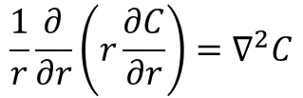



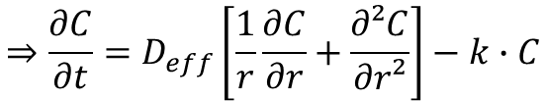


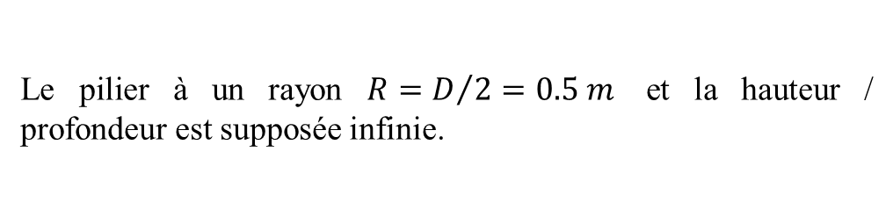
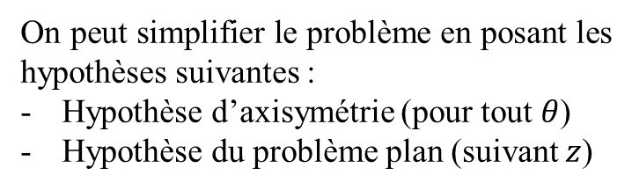

QUESTION A
Le système étudié est un pilier circulaire en béton d’un pont.
Pilier
Le pilier à un rayon $R=D/2=0.5 m$ et la hauteur / profondeur est supposée infinie.
Eau salée
On considère le problème suivant :
$$\frac{∂C}{∂t}=D_{eff}∇^{2}C−S$$
On suppose que le problème est instationnaire ($\frac{∂C}{∂t}≠0$) et $S=k∙C$, ce qui implique que :
$$⇒\frac{∂C}{∂t}=D_{eff}∇^{2}C−k∙C$$
On décide de prendre les coordonnées cylindriques en raison de la géométrie du problème (i.e., étude d’un pilier cylindrique).
On peut simplifier le problème en posant les hypothèses suivantes :
Hypothèse d’axisymétrie (pour tout $θ$)
Hypothèse du problème plan (suivant $z$)
$$\frac{1}{r}\frac{∂}{∂r}\left(r\frac{∂C}{∂r}\right)=∇^{2}C$$
$$C(r,θ,z)⇒C(r,z)$$
$$\frac{1}{r}\frac{∂C}{∂r}+\frac{∂²C}{∂r²}=∇^{2}C$$
$$C(r,z)⇒C(r)$$
Finalement, on obtient l’équation :
$$⇒\frac{∂C}{∂t}=D_{eff}\left[\frac{1}{r}\frac{∂C}{∂r}+\frac{∂²C}{∂r²}\right]−k∙C$$
$$∀r∈\left[0;R\right], ∀t∈[0,t_{f}]$$
2/10

Slide 3

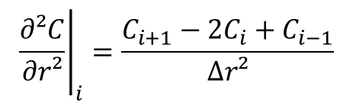


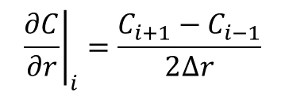
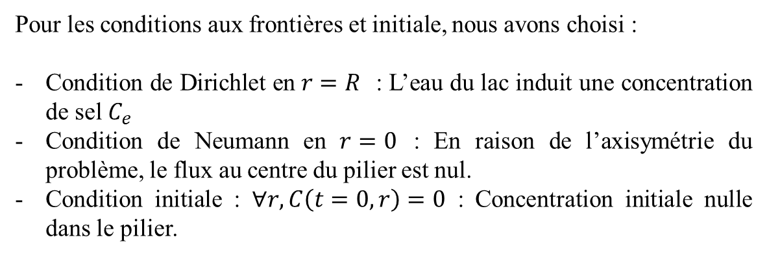




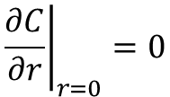


QUESTION A
Voici le schéma de discrétisation proposé (5 nœuds i.e., $N=5$) :
$$i=1$$
$$i=5$$
$$r=0$$
$$r=R$$
$$r$$
Pour les conditions aux frontières et initiale, nous avons choisi :
Condition de Dirichlet en $r=R$ : L’eau du lac induit une concentration de sel $C_{e}$
Condition de Neumann en $r=0$ : En raison de l’axisymétrie du problème, le flux au centre du pilier est nul.
Condition initiale : $∀r, C\left(t=0,r\right)=0$ : Concentration initiale nulle dans le pilier.
$$∆r=\frac{R}{N−1}=\frac{R}{4}$$
$$C\left(r=R\right)=C_{e}$$
$${\left.\frac{∂C}{∂r}\right|}_{r=0}=0$$
On reprend le meilleur schéma de discrétisation spatiale du devoir précédent, càd :
$${\left.\frac{∂C}{∂r}\right|}_{i}=\frac{C_{i+1}−C_{i−1}}{2∆r}$$
Ordre 2
$${\left.\frac{∂²C}{∂r²}\right|}_{i}=\frac{C_{i+1}−{2C}_{i}+C_{i−1}}{∆r²}$$
Ordre 2
Pour le schéma temporel, nous souhaitons utiliser deux méthodes afin de pouvoir comparer la précision de ses dernières. En effet, nous utiliserons la méthode d’Euler implicite ainsi que la méthode de Cranck-Nicholson :
Euler implicite (ordre 1)
Cranck-Nicholson (ordre 2)
$$C^{n+1}=C^{n}+∆tH^{n+1}(C)$$
$$C^{n+1}=C^{n}+\frac{∆t}{2}\left[H^{n+1}\left(C\right)+H^{n}(C)\right]$$
$$H^{n+1}\left(C\right)={{\left[\frac{∂C}{∂t}\right]}_{i}}^{n+1}=D_{eff}\left[\frac{1}{r}\frac{C_{i+1}^{n+1}−C_{i−1}^{n+1}}{2∆r}+\frac{C_{i+1}^{n+1}−{2C}_{i}^{n+1}+C_{i−1}^{n+1}}{∆r²}\right]−k∙C_{i}^{n+1}$$
Avec :
3/10

Slide 4

QUESTION A
On exprime les équations à résoudre pour les deux méthodes proposées. Pour Euler implicite, nous avons :
Pour i :
$$C_{i}^{n+1}=C_{i}^{n}+∆t\left[D_{eff}\left[\frac{1}{r}\frac{C_{i+1}^{n+1}−C_{i−1}^{n+1}}{2∆r}+\frac{C_{i+1}^{n+1}−{2C}_{i}^{n+1}+C_{i−1}^{n+1}}{∆r²}\right]−k∙C_{i}^{n+1}\right]$$
En réorganisant les termes :
$$C_{i−1}^{n+1}\left[{∆t∙D}_{eff}\left(\frac{1}{2r∆r}+\frac{−1}{∆r^{2}}\right)\right]+C_{i}^{n+1}\left[1+{∆t∙D}_{eff}\frac{2}{∆r^{2}}+k\right]+C_{i+1}^{n+1}\left[{∆t∙D}_{eff}\left(\frac{−1}{2r∆r}+\frac{−1}{∆r^{2}}\right)\right]=C_{i}^{n}$$
$$i=1 : {\left.\frac{∂C}{∂r}\right|}_{i}^{n+1}=\frac{−3C_{i}^{n+1}+4C_{i+1}^{n+1}−C_{i+2}^{n+1}}{2∆r}⇒−3C_{0}^{n+1}+4C_{1}^{n+1}−C_{2}^{n+1}=0$$
$${i=2 : C}_{1}^{n+1}\left[{∆t∙D}_{eff}\left(\frac{1}{2r∆r}+\frac{−1}{∆r^{2}}\right)\right]+C_{2}^{n+1}\left[1+{∆t∙D}_{eff}\frac{2}{∆r^{2}}+k\right]+C_{3}^{n+1}\left[{∆t∙D}_{eff}\left(\frac{−1}{2r∆r}+\frac{−1}{∆r^{2}}\right)\right]=C_{2}^{n}$$
$${i=3 : C}_{2}^{n+1}\left[{∆t∙D}_{eff}\left(\frac{1}{2r∆r}+\frac{−1}{∆r^{2}}\right)\right]+C_{3}^{n+1}\left[1+{∆t∙D}_{eff}\frac{2}{∆r^{2}}+k\right]+C_{4}^{n+1}\left[{∆t∙D}_{eff}\left(\frac{−1}{2r∆r}+\frac{−1}{∆r^{2}}\right)\right]=C_{3}^{n}$$
$${i=4 : C}_{3}^{n+1}\left[{∆t∙D}_{eff}\left(\frac{1}{2r∆r}+\frac{−1}{∆r^{2}}\right)\right]+C_{4}^{n+1}\left[1+{∆t∙D}_{eff}\frac{2}{∆r^{2}}+k\right]+C_{5}^{n+1}\left[{∆t∙D}_{eff}\left(\frac{−1}{2r∆r}+\frac{−1}{∆r^{2}}\right)\right]=C_{4}^{n}$$
$${i=5 : C}_{5}^{n+1}=C_{e}$$
On obtient finalement un système matricielle définis par : $\underline{\underline{A}}∙{\underline{C}}^{n+1}={\underline{C}}^{n}+\underline{b}$
Comme pour la méthode de Cranck-Nickolson (présenté à la page suivante), on résout à chaque itération de pas de temps ${\underline{C}}^{n+1}$ en inversant la matrice $\underline{\underline{A}}$. C’est une spécificité des schémas implicite : plus couteux en termes de calcul (inversion de matrice) mais inconditionnellement stable.
4/10

Slide 5
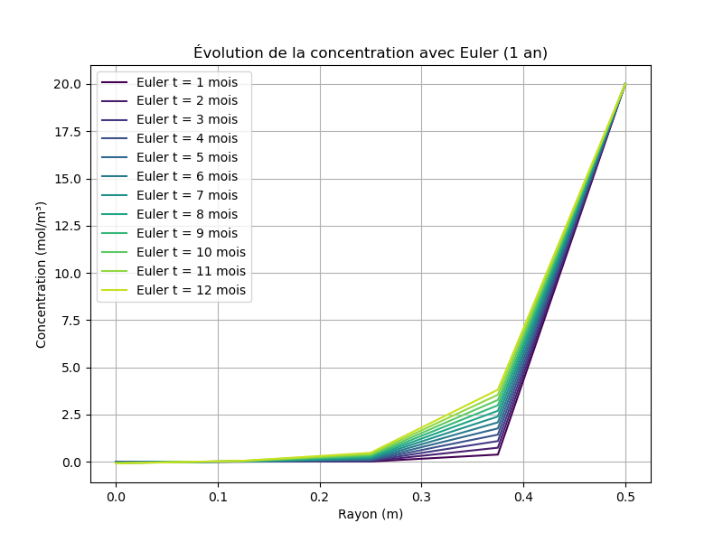
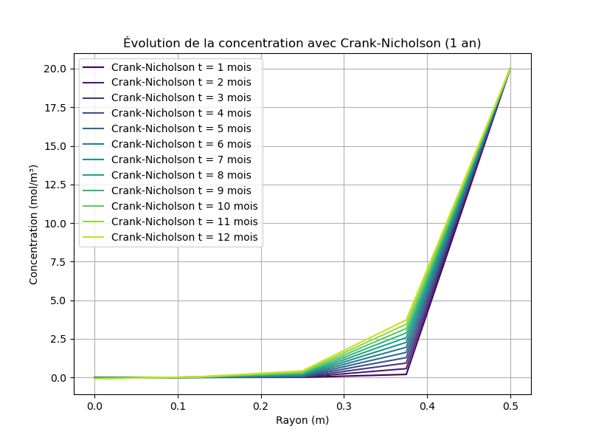
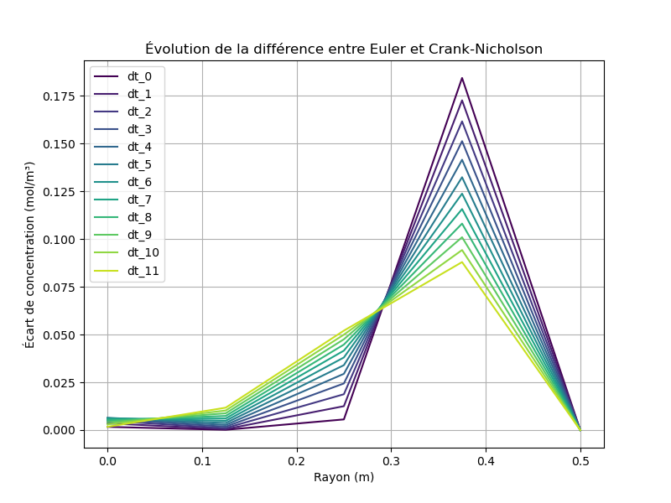
QUESTION A
On exprime les équations à résoudre pour les deux méthodes proposées. Pour Cranck-Nicholson nous avons :
Pour i :
$$C_{i}^{n+1}=C_{i}^{n}+\frac{∆t}{2}\left[D_{eff}\left[\frac{1}{r}\frac{C_{i+1}^{n+1}−C_{i−1}^{n+1}}{2∆r}+\frac{C_{i+1}^{n+1}−{2C}_{i}^{n+1}+C_{i−1}^{n+1}}{∆r²}\right]−k∙C_{i}^{n+1}+D_{eff}\left[\frac{1}{r}\frac{C_{i+1}^{n}−C_{i−1}^{n}}{2∆r}+\frac{C_{i+1}^{n}−{2C}_{i}^{n}+C_{i−1}^{n}}{∆r²}\right]−k∙C_{i}^{n}\right]$$
En réorganisant les termes :
$$C_{i−1}^{n+1}\left[{\frac{∆t}{2}∙D}_{eff}\left(\frac{1}{2r∆r}+\frac{−1}{∆r^{2}}\right)\right]+C_{i}^{n+1}\left[1+{\frac{∆t}{2}∙D}_{eff}\frac{2}{∆r^{2}}+k\right]+C_{i+1}^{n+1}\left[{\frac{∆t}{2}∙D}_{eff}\left(\frac{−1}{2r∆r}+\frac{−1}{∆r^{2}}\right)\right]=C_{i−1}^{n}\left[{\frac{∆t}{2}∙D}_{eff}\left(\frac{−1}{2r∆r}+\frac{1}{∆r^{2}}\right)\right]+C_{i}^{n}\left[1−{\frac{∆t}{2}∙D}_{eff}\frac{2}{∆r^{2}}−k\right]+C_{i+1}^{n+1}\left[{\frac{∆t}{2}∙D}_{eff}\left(\frac{1}{2r∆r}+\frac{1}{∆r^{2}}\right)\right]$$
$$C_{i−1}^{n+1}\left[{\frac{1}{2}∙D}_{eff}\left(\frac{1}{2r∆r}+\frac{−1}{∆r^{2}}\right)\right]+C_{i}^{n+1}\left[\frac{1}{∆t}+{\frac{1}{2}∙D}_{eff}\frac{2}{∆r^{2}}+\frac{k}{∆t}\right]+C_{i+1}^{n+1}\left[{\frac{1}{2}∙D}_{eff}\left(\frac{−1}{2r∆r}+\frac{−1}{∆r^{2}}\right)\right]=C_{i−1}^{n}\left[{\frac{1}{2}∙D}_{eff}\left(\frac{−1}{2r∆r}+\frac{1}{∆r^{2}}\right)\right]+C_{i}^{n}\left[\frac{1}{∆t}−{\frac{1}{2}∙D}_{eff}\frac{2}{∆r^{2}}−\frac{k}{∆t}\right]+C_{i+1}^{n+1}\left[{\frac{1}{2}∙D}_{eff}\left(\frac{1}{2r∆r}+\frac{1}{∆r^{2}}\right)\right]$$
On obtient finalement un système matricielle définis par : $\underline{\underline{A}}∙{\underline{C}}^{n+1}={\underline{\underline{D}}∙\underline{C}}^{n}+\underline{b}$, voici les résultats pour $N=5$ :
5/10

Slide 6
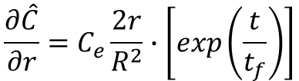
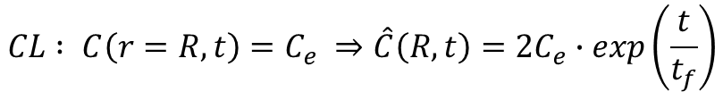
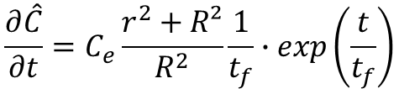
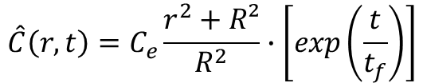
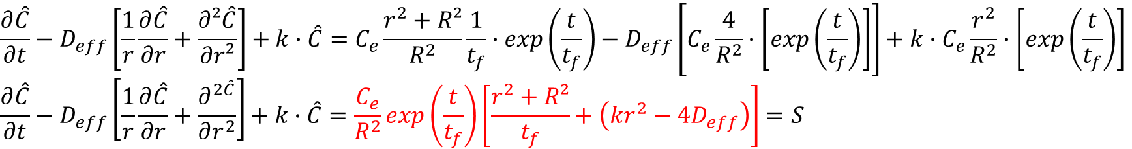


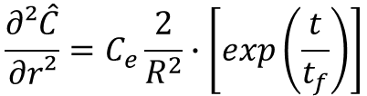
QUESTION B & C
Pour la méthode de solution manufacturée, nous utilisons la formule suivante :
$$\hat{C}\left(r,t\right)=C_{e}\frac{r^{2}+R²}{R^{2}}∙\left[exp\left(\frac{t}{t_{f}}\right)\right]$$
Fonction continue et dérivable
Regardons l’effet de cette solution sur nos CL et CI :
On introduit la solution dans le problème tel que :
$$CL : C\left(r=R,t\right)=C_{e} ⇒\hat{C}\left(R,t\right)={2C}_{e}∙exp\left(\frac{t}{t_{f}}\right)$$
$$\frac{∂\hat{C}}{∂t}=C_{e}\frac{r^{2}+R²}{R^{2}}\frac{1}{t_{f}}∙exp\left(\frac{t}{t_{f}}\right)$$
$$CL : \frac{∂C}{∂r}\left(r=0,t\right)=0 ⇒\frac{∂\hat{C}}{∂r}\left(r=0,t\right)=0$$
$$\frac{∂\hat{C}}{∂r}=C_{e}\frac{2r}{R^{2}}∙\left[exp\left(\frac{t}{t_{f}}\right)\right]$$
$$CI :C(r,t=0)=0 ⇒\hat{C}(r,t=0)=C_{e}\frac{r^{2}+R²}{R^{2}}$$
$$\frac{∂²\hat{C}}{∂r²}=C_{e}\frac{2}{R^{2}}∙\left[exp\left(\frac{t}{t_{f}}\right)\right]$$
Finalement, on obtient le terme source $S$suivant :
$$\frac{∂\hat{C}}{∂t}−D_{eff}\left[\frac{1}{r}\frac{∂\hat{C}}{∂r}+\frac{∂²\hat{C}}{∂r²}\right]+k∙\hat{C}=C_{e}\frac{r^{2}+R²}{R^{2}}\frac{1}{t_{f}}∙exp\left(\frac{t}{t_{f}}\right)−D_{eff}\left[C_{e}\frac{4}{R^{2}}∙\left[exp\left(\frac{t}{t_{f}}\right)\right]\right]+k∙C_{e}\frac{r^{2}}{R^{2}}∙\left[exp\left(\frac{t}{t_{f}}\right)\right]$$
$$\frac{∂\hat{C}}{∂t}−D_{eff}\left[\frac{1}{r}\frac{∂\hat{C}}{∂r}+\frac{∂^{2\hat{C}}}{∂r^{2}}\right]+k∙\hat{C}=\frac{C_{e}}{R^{2}}exp\left(\frac{t}{t_{f}}\right)\left[\frac{r^{2}+R²}{t_{f}}+\left(kr^{2}−{4D}_{eff}\right)\right]=S$$
6/10

Slide 7
QUESTION B & C
Maintenant, il faut donc que nous résolvions :
$$⇒\frac{∂C}{∂t}=D_{eff}\left[\frac{1}{r}\frac{∂C}{∂r}+\frac{∂²C}{∂r²}\right]−k∙C+\frac{C_{e}}{R^{2}}exp\left(\frac{t}{t_{f}}\right)\left[\frac{r^{2}+R²}{t_{f}}+\left(kr^{2}−{4D}_{eff}\right)\right]$$
On peut représenter la fonction MMS et le terme source S dans des graphiques tel que :
7/10

Slide 8
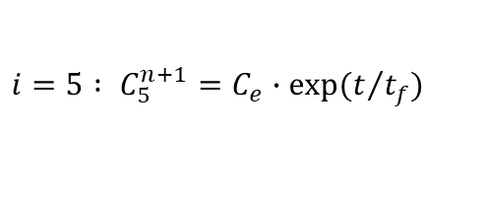
QUESTION A
On exprime les équations à résoudre pour les deux méthodes proposées. Pour Euler implicite, nous avons :
Pour i :
$$C_{i}^{n+1}=C_{i}^{n}+∆t\left[D_{eff}\left[\frac{1}{r}\frac{C_{i+1}^{n+1}−C_{i−1}^{n+1}}{2∆r}+\frac{C_{i+1}^{n+1}−{2C}_{i}^{n+1}+C_{i−1}^{n+1}}{∆r²}\right]−k∙C_{i}^{n+1}+\frac{C_{e}}{R^{2}}exp\left(\frac{t^{n+1}}{t_{f}}\right)\left[\frac{r^{2}+R²}{t_{f}}+\left(kr^{2}−{4D}_{eff}\right)\right]\right]$$
En réorganisant les termes :
$$C_{i−1}^{n+1}\left[{∆t∙D}_{eff}\left(\frac{1}{2r∆r}+\frac{−1}{∆r^{2}}\right)\right]+C_{i}^{n+1}\left[1+{∆t∙D}_{eff}\frac{2}{∆r^{2}}+k\right]+C_{i+1}^{n+1}\left[{∆t∙D}_{eff}\left(\frac{−1}{2r∆r}+\frac{−1}{∆r^{2}}\right)\right]=C_{i}^{n}+∆t\frac{C_{e}}{R^{2}}exp\left(\frac{t^{n+1}}{t_{f}}\right)\left[\frac{r^{2}+R²}{t_{f}}+\left(kr^{2}−{4D}_{eff}\right)\right]$$
$$i=1 : {\left.\frac{∂C}{∂r}\right|}_{i}^{n+1}=\frac{−3C_{i}^{n+1}+4C_{i+1}^{n+1}−C_{i+2}^{n+1}}{2∆r}⇒3C_{0}^{n+1}+4C_{1}^{n+1}−C_{2}^{n+1}=0$$
$${i=2 : C}_{1}^{n+1}\left[{∆t∙D}_{eff}\left(\frac{1}{2r∆r}+\frac{−1}{∆r^{2}}\right)\right]+C_{2}^{n+1}\left[1+{∆t∙D}_{eff}\frac{2}{∆r^{2}}+k\right]+C_{3}^{n+1}\left[{∆t∙D}_{eff}\left(\frac{−1}{2r∆r}+\frac{−1}{∆r^{2}}\right)\right]=C_{2}^{n}+∆t\frac{C_{e}}{R^{2}}exp\left(\frac{t^{n+1}}{t_{f}}\right)\left[\frac{r^{2}+R²}{t_{f}}+\left(kr^{2}−{4D}_{eff}\right)\right]$$
$${i=3 : C}_{2}^{n+1}\left[{∆t∙D}_{eff}\left(\frac{1}{2r∆r}+\frac{−1}{∆r^{2}}\right)\right]+C_{3}^{n+1}\left[1+{∆t∙D}_{eff}\frac{2}{∆r^{2}}+k\right]+C_{4}^{n+1}\left[{∆t∙D}_{eff}\left(\frac{−1}{2r∆r}+\frac{−1}{∆r^{2}}\right)\right]=C_{3}^{n}+∆t\frac{C_{e}}{R^{2}}exp\left(\frac{t^{n+1}}{t_{f}}\right)\left[\frac{r^{2}+R²}{t_{f}}+\left(kr^{2}−{4D}_{eff}\right)\right]$$
$${i=4 : C}_{3}^{n+1}\left[{∆t∙D}_{eff}\left(\frac{1}{2r∆r}+\frac{−1}{∆r^{2}}\right)\right]+C_{4}^{n+1}\left[1+{∆t∙D}_{eff}\frac{2}{∆r^{2}}+k\right]+C_{5}^{n+1}\left[{∆t∙D}_{eff}\left(\frac{−1}{2r∆r}+\frac{−1}{∆r^{2}}\right)\right]=C_{4}^{n}+∆t\frac{C_{e}}{R^{2}}exp\left(\frac{t^{n+1}}{t_{f}}\right)\left[\frac{r^{2}+R²}{t_{f}}+\left(kr^{2}−{4D}_{eff}\right)\right]$$
$${i=5 : C}_{5}^{n+1}=C_{e}∙exp⁡(t/{t_{f}})$$
On obtient finalement un système matricielle définis par : $\underline{\underline{A}}∙{\underline{C}}^{n+1}={\underline{C}}^{n}+\underline{b}$
4/10

Slide 9
QUESTION D
8/10

Slide 10
QUESTION E
9/10
7/10

Slide 11
Conclusion
10/10

